Slide 1
TRÒ CHƠI Ô CHỮ
1
2
3
4
5
LUẬT CHƠI
- Trò chơi ô chữ gồm 5 ô chữ được đánh số từ 1 đến 5 sẽ tương ứng với 5 câu hỏi.
- Các em dựa vào Tập bản đồ Địa lí 6 và kiến thức đã học để trả lời, mỗi câu hỏi có 1 lượt trả lời.
- Em nào trả lời đúng sẽ nhận được 1 phần quà nhỏ và ô chữ sẽ hiện ra chữ cái tương ứng, trả lời sai ô chữ sẽ bị khóa lại.
- Trong quá trình trả lời, em nào trả lời đúng tên từ khóa thì sẽ nhận được phần quà lớn hơn.

Slide 2
TRÒ CHƠI Ô CHỮ
1
2
3
4
5
A
Ả
N
Đ
Ô
B
Ồ
Câu 1. Các đường nối liền 2 điểm cực Bắc và Nam được gọi là?
A. Vĩ tuyến B. Kinh tuyến
C. Kinh độ D. Vĩ độ
Câu 2. Vĩ tuyến 23⁰27’ được gọi là?
A. Vòng cực B. Cực
C. Xích đạo D. Chí tuyến
Câu 3. Cho biết thủ đô của Thái Lan là:
A. Viêng Chăn B. Phnôm Pênh
C. Băng Cốc D. Ran-gun
Câu 4. Kinh tuyến gốc và kinh tuyến 180⁰ chia Trái Đất làm 2 nửa cầu?
A. Đông và Tây B. Bắc và Nam
C. Cả A, B đúng D. Cả A, B sai
Câu 5. nếu vẽ các vĩ tuyến cách nhau 1⁰ thì trên quả địa cầu có bao nhiêu vĩ tuyến:
A. 90 B. 180
C. 181 D. 91

Slide 3
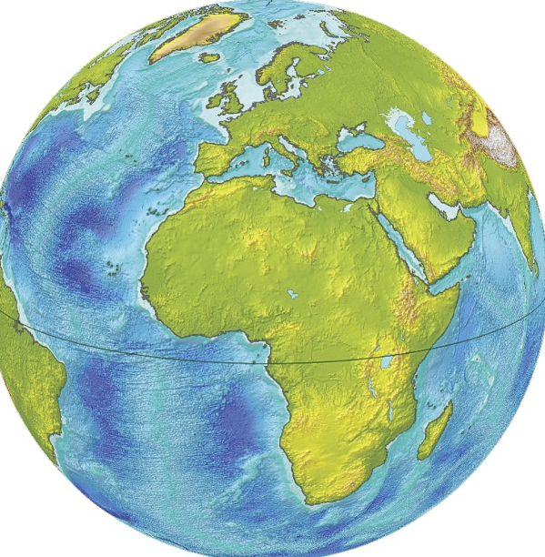
BẢN ĐỒ. MỘT SỐ LƯỚI KINH VĨ TUYẾN. PHƯƠNG HƯỚNG TRÊN BẢN ĐỒ
Bài 2:
ĐỊA LÍ 6

Slide 4
LỚP
6
ĐỊA LÍ
BÀI 2. BẢN ĐỒ. MỘT SỐ LƯỚI KINH VĨ TUYẾN.
PHƯƠNG HƯỚNG TRÊN BẢN ĐỒ
1
KHÁI NIỆM BẢN ĐỒ
2
MỘT SỐ LƯỚI KINH VĨ TUYẾN CỦA BẢN ĐỒ THẾ GIỚI
3
PHƯƠNG HƯỚNG TRÊN BẢN ĐỒ
4
LUYỆN TẬP VÀ VẬN DỤNG

Slide 5
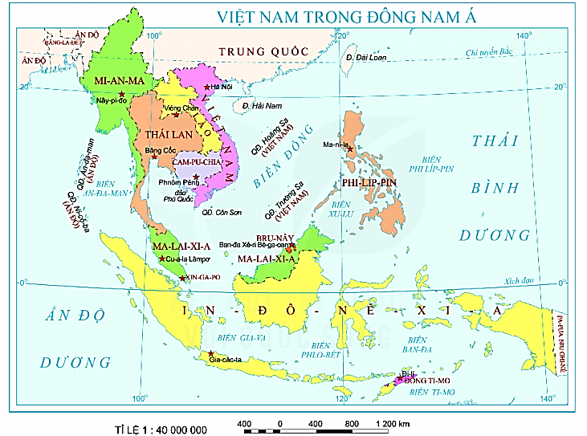
BÀI 2
1
Khái niệm nản đồ
Bản đồ là hình vẽ thu nhỏ một phần hay toàn bộ bề mặt Trái Đất lên mặt phẳng trên cơ sở toán học, thể hiện các đối tượng địa lí bằng các kí hiệu bản đồ.
Quan sát hình ảnh sau, em hãy cho biết bản đồ là gì?

Slide 6
BÀI 2
1
Khái niệm bản đồ
- Giống: đều là hình vẽ thu nhỏ một phần hay toàn bộ bề mặt Trái Đất.
- Khác: quả Địa cầu thể hiện bề mặt cong của Trái Đất còn bản đồ thì phải chuyển từ bề mặt cong của Trái Đất lên mặt phẳng.
Quan sát các hình ảnh sau, em hãy cho biết bản đồ và quả địa cầu có gì giống và khác nhau?

Slide 7
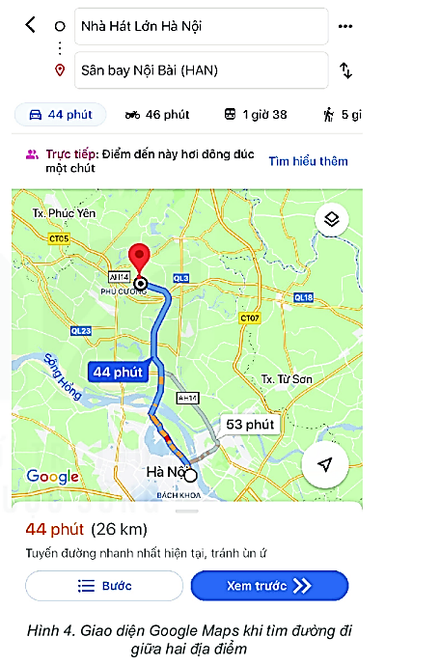
BÀI 2
1
Khái niệm nản đồ
Tìm đường đi, sự thăm dò các khoáng sản có ích, điều tra tài nguyên rừng, đánh giá đất nông nghiệp… đều phải dựa trên cơ sở bản đồ.
Quan sát hình ảnh sau, em hãy nêu một số ví dụ cụ thể về vai trò của bản đồ trong học tập và cuộc sống.

Slide 8
BÀI 2
1
Khái niệm bản đồ
- Bản đồ là hình vẽ thu nhỏ một phần hay toàn bộ bề mặt Trái Đất lên mặt phẳng trên cơ sở toán học, thể hiện các đối tượng địa lí bằng các kí hiệu bản đồ.
- Bản đồ có vai trò quan trọng trong học tập và cuộc sống.

Slide 9
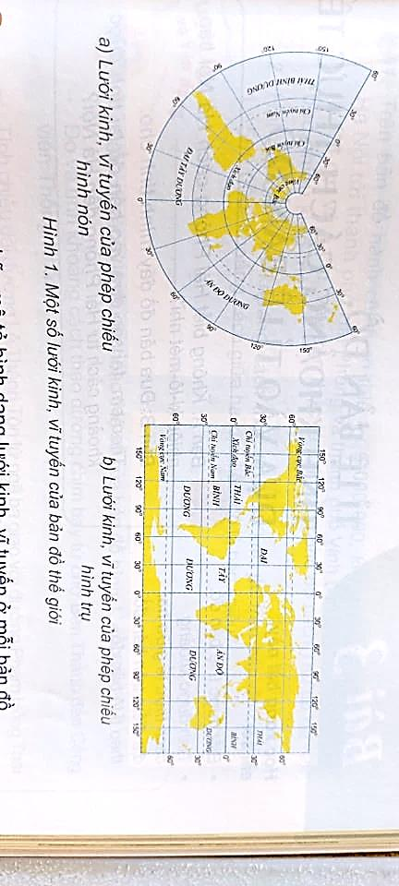
BÀI 2
2
Một số lưới kinh vĩ tuyến của bản đồ thế giới
Quan sát hình ảnh sau và thông tin trong bài, em hãy nêu đặc điểm hình dạng lưới kinh, vĩ tuyến của bản đồ 1.a.
- Kinh tuyến là những đường thẳng cách đều nhau.
- Vĩ tuyến là những đường cong cách đều nhau.

Slide 10
BÀI 2
2
Một số lưới kinh vĩ tuyến của bản đồ thế giới
- Kinh tuyến là những đường thẳng song song cách đều nhau.
- Vĩ tuyến cũng là những đường thẳng song song và cách đều nhau.
- Các kinh, vĩ tuyến vuông góc với nhau.
Quan sát hình ảnh sau và thông tin trong bài, em hãy nêu đặc điểm hình dạng lưới kinh, vĩ tuyến của bản đồ 1.b.

Slide 11
BÀI 2
2
Một số lưới kinh vĩ tuyến của bản đồ thế giới
- Muốn vẽ được bản đồ, người ta phải chuyển bề mặt cong của Trái Đất lên mặt phẳng thông qua các phép chiếu.
- Các phép chiếu sẽ ra các lưới kinh, vĩ tuyến có hình dạng khác nhau.

Slide 12
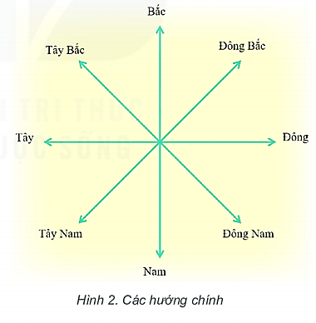
BÀI 2
3
Phương hướng trên bản đồ
Các phương hướng chính trên bản đồ là bắc, nam, đông, tây, đông bắc, tây bắc, đông nam, tây nam.
Quan sát hình 2,
em hãy nêu tên
các hướng chính.

Slide 13
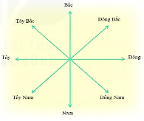
BÀI 2
3
Phương hướng trên bản đồ
- Dựa vào hệ thống kinh, vĩ tuyến: đầu trên của kinh tuyến chỉ hướng bắc, đầu dưới chỉ hướng nam, đầu bên phải các vĩ tuyến chỉ hướng đông, đầu bên trái các vĩ tuyến chỉ hướng tây.
- Đối với những bản đồ không thể hiện lưới kinh, vĩ tuyến, người ta sẽ vẽ mũi tên chỉ hướng bắc, dựa vào đó để xác định phương hướng trên bản đồ.
Quan sát bản đồ sau và thông tin trong bài, em hãy nêu cách xác định phương hướng trên bản đồ.

Slide 14
BÀI 2
3
Phương hướng trên bản đồ
Quan sát bản đồ sau, em hãy xác định hướng đi từ Hà Nội đến Băng Cốc, Manila, Xin-ga-po
trên bản đồ.
- Hà Nội đến Băng Cốc hướng tây nam.
- Hà Nội đến Manila hướng đông nam.
- Hà Nội đến Xin-ga-po hướng nam.

Slide 15
BÀI 2
3
Phương hướng trên bản đồ
- Các phương hướng chính trên bản đồ là bắc, nam, đông, tây, đông bắc, tây bắc, đông nam, tây nam.
- Muốn xác định phương hướng trên bản đồ ta phải dựa vào:
+ Các đường kinh tuyến và vĩ tuyến trên bản đồ.
+ Mũi tên chỉ hướng Bắc trên bản đồ

Slide 16
BÀI 2
4
Luyện tập và vận dụng
a. Luyện tập
Dựa vào bản đồ dưới đây, em hãy xác định vị trí tiếp giáp của Việt Nam.
- Phía Bắc giáp Trung Quốc.
- Phía Tây giáp Lào và Campuchia.
- Phía đông và nam giáp Biển Đông.

Slide 17
BÀI 2
4
Luyện tập và vận dụng
b. Vận dụng
Dựa vào bản đồ dưới đây, em hãy xác định các hướng Biển Đông tiếp giáp với phần đất liền của nước ta.
Các hướng Biển Đông tiếp giáp với phần đất liền của nước ta là Tây, Tây Bắc, Tây Nam.

